Slide 1
2D GameProgramming
2차 발표
게임공학과 2016182001강상준

Slide 2
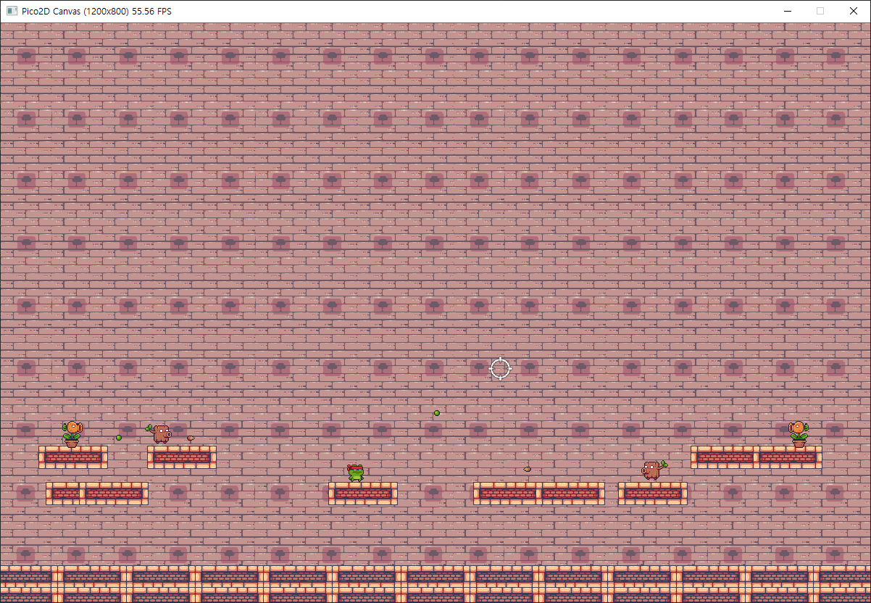
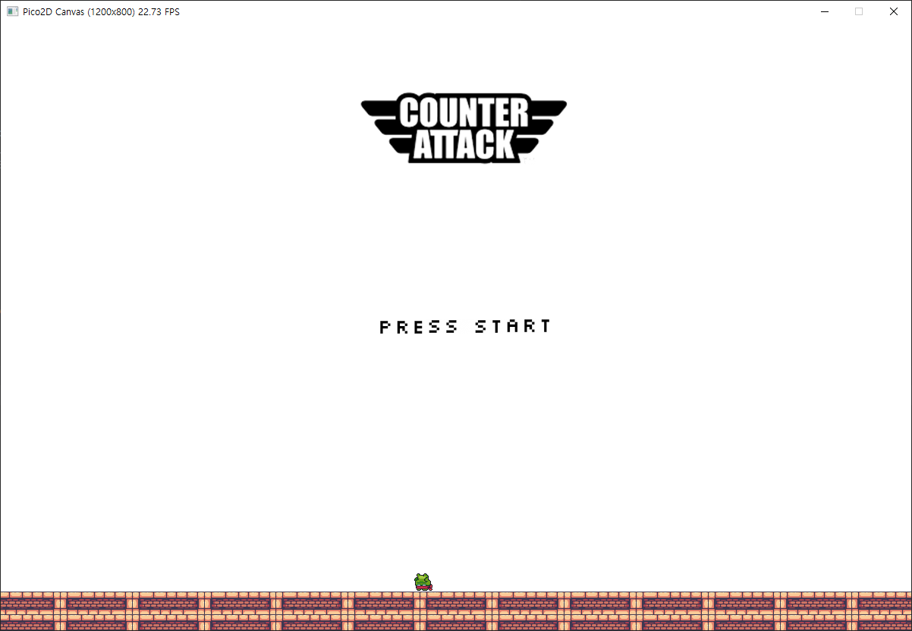
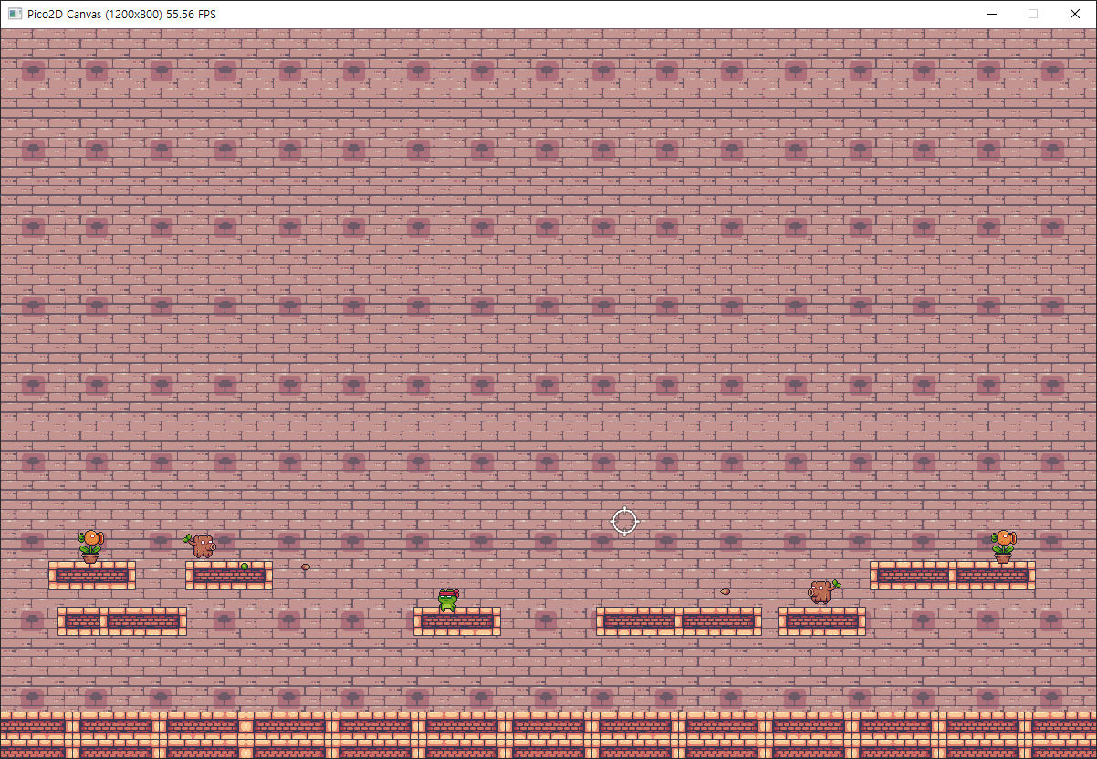
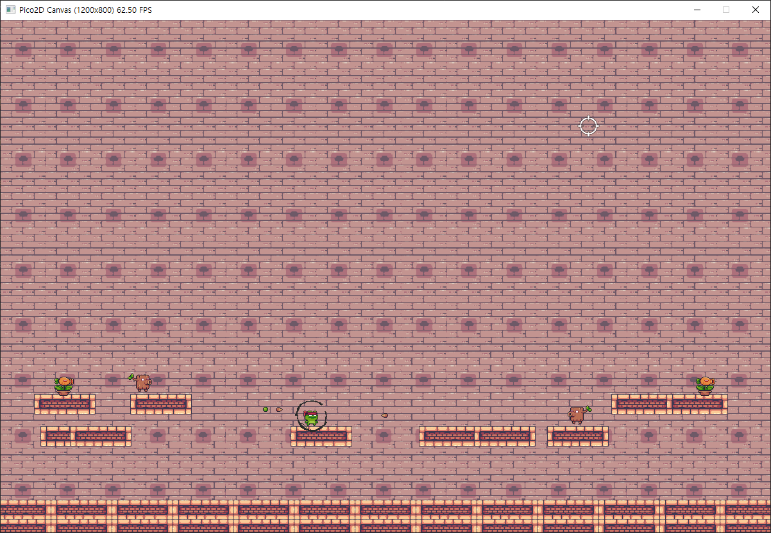
게임 소개

Slide 3
주차 별 개발 진행 상황
90%
90%
80%
100%
0%
50%
0%
0%
게임 스테이트 맵 제작
플레이어 이동 및 쉴드 구현
맵 구도 설정
플레이어 반격 구현
충돌 처리 구현
랭킹 스테이트
메인 스테이트 구현
랭킹 스테이트 x
오류 검출 및 수정
게임 스테이트
몬스터 배치 및 공격
몬스터 배치 설정
몬스터 타입 추가
리소스 서칭
로고 스테이트 제작
음향 리소스 x
게임스테이트 이펙트 구현
타이머 기능 구현
게임 음향 구현

Slide 4
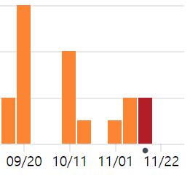
Git Commits
주차 | Commits
1주차 | 6
2주차 | 4
3주차 | 1
4주차 | 1
5주차 | 2
6주차 | 2

Slide 5
Game Object in Game State
class 구성정보 및 주요 코드
-Player -- 캐릭터 움직임, 쉴드 사용 , 반격 기능
쉴드 상태 체크 함수, 쉴드 상태에 따른 카운터 공격 기능 함수
-Enemy -- 몬스터의 움직임, 사정거리 내 플레이어 진입 시 공격 기능
플레이어 탐색 함수, 플레이어 탐색에 따른 몬스터 공격 함수
-Enemy_bullet -- 캐릭터 좌표를 기점으로 몬스터의 특성에 따른 공격 기능
Enemy 함수로 부터 type값을 받아와 몬스터 종류에 따른 공격 타입이 변경
-Player_bullet -- 마우스 좌표를 기점으로 최근에 받은 공격 타입을 기반으로 반격 기능
공격받은 Enemy로 부터 type값을 받아와 플레이어 공격 타입 결정
-Platform -- 몬스터나 플레이어가 위치 가능한 발판 구성
game state에서 setting 파일에 있는 발판들의 x,y 좌표와 단계 별 맵 변화를 위환 count 값 삽입
-Background -- 배경이미지 삽입
def checkShiled(self):
def attack_count(self):
def find_player(self):
def fire(self):
def __init__(self,type):
def __init__(self,pos,type,dir):
def __init__(self,count, x, y):

